Slide 1
Psykiatrisk tvångvård – forskningsläget idag och möjliga vägar framåt
John Wallert, docent, bitr lektor, teamledare
Fred Johansson, post dok
Karolinska Institutet
CNS / MEB / CPF

Slide 2
Agenda
Kort presentation
Vad vet vi om psykiatrisk tvångsvård idag?
Effekter av tvångsvård – vad säger forskningen?
Specifikt om personlighetssyndrom
Alternativ och interventioner
Vägar framåt - forskningsagenda

Slide 3





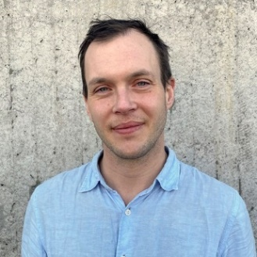


Modelleringsteamet
Semi-autonom del av Rück Research Group
Syfte att avancera vår empiriska förståelse för, samt prediktion utav, relevanta utfall för vuxenpsykiatriska patienter
Traditionell statistik och maskininlärning / AI
Kausal modellering och Prediktiv modellering
Paula Wurth
Doktorand
Martin Turesson
Doktorand
John Wallert
Teamledare
Olly Kravchenko
Doktorand
Leoni Grossmann
Doktorand
Fred Johansson
Postdok
Fehmi Ben Abdesslem
Affilierad
Julian Striegl
Affilierad

Slide 4











Samarbetspartners
Institutioner
Individer
Christian Rück
Seena Fazel
Ralf Kuja-Halkola
Viktor Kaldo
David Mataix-Cols
Lorena Fernandez de la Cruz
Oskar Flygare
James Crowley
Mats Adler
Paul Lichtenstein
Bo Runeson
Pontus Bjurner
Nils Isacsson
Matthew Halvorsen
Bjorn Roelstraete
Magnus Boman
Fehmi Ben Abdesslem
Elles de Schipper
Astrid Moell
Niklas Långström
Anslagsgivare

Slide 5
Vad vet vi om tvångsvård idag?

Slide 6
Tvångsinlägging och tvångsåtgärder
Involuntary and voluntary care forms in Sweden
Ca 12,000 personer vårdas inneliggande med stöd av LPT varje år
Lagen om psykiatrisk tvångsvård
  Allvarlig psykisk störning
  Oundgängligt behov av psykiatrisk heldygnsvård
  Motsätter sig vård eller oförmögen att ta ställning
LPT
LRV
LVU
LVM
SV
LPT: involuntary psychiatric care
SV: voluntary psychiatric inpatient care
Adapted from Socialstyrelsen, Department of Registers and Statistics, 2023.

Slide 7
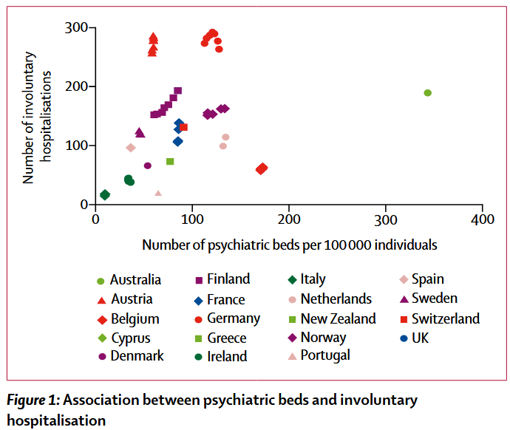
Förekomst
Stora skillnader i förekomst mellan länder/regioner (Sheridan-Rains, 2019)
Skillnader i lagstiftning:
  ”fara för sig själv eller andra” ett kriterium i de flesta länder (Wasserman, 2020)

Slide 8
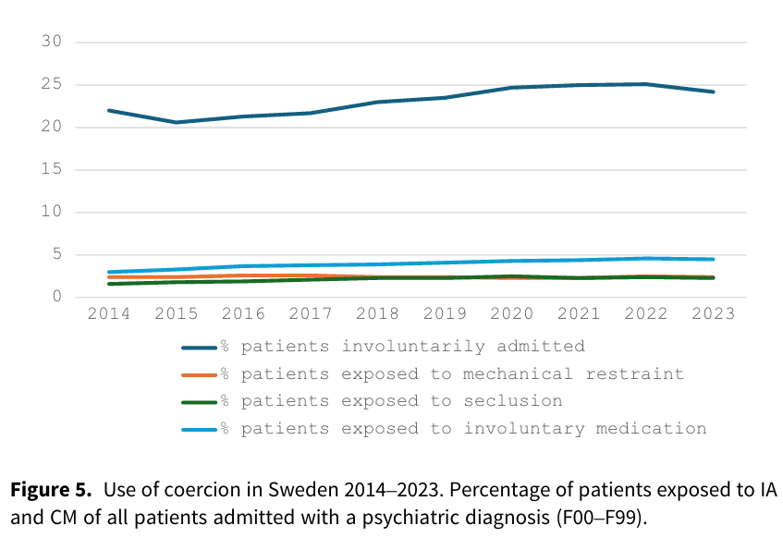
Förekomst i Sverige
Antalet tvångsinläggningar har varit stabilt i Sverige senaste decenniet (Steinert et al, 2026)

Slide 9
Vilka patienter berörs
Vanligaste diagnoserna i svensk tvångsvård (Grossmann et al, 2026)
  Psykossjukdomar, ~40%
  Alkohol + SUD, ~23%
  Bipolär, ~12%
  Depression, ~16%
  Personlighetssyndom ~7%
Förhöjd risk för tvångsvård vs frivillig vård
  Migranter (Terhune et al., 2022)
  Män, ensamstående, arbetslösa, tidigare tvångsvård, psykos, bipolär (Walker et al., 2019)

Slide 10
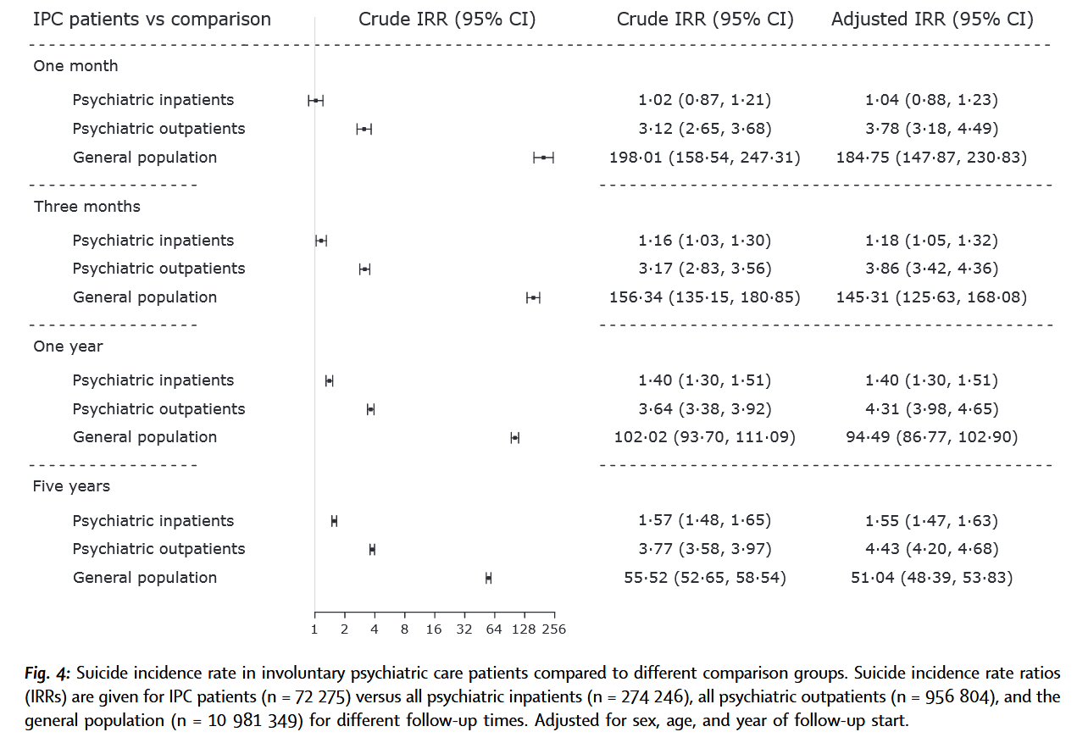
Risk efter utskrivning
~1% dör i suicid året efter utskrivning (Grossmann et al., 2026)
Högre risk än för andra psykiatriska populationer
En tredjedel återinläggs under tvång (Lay et al., 2019)

Slide 11
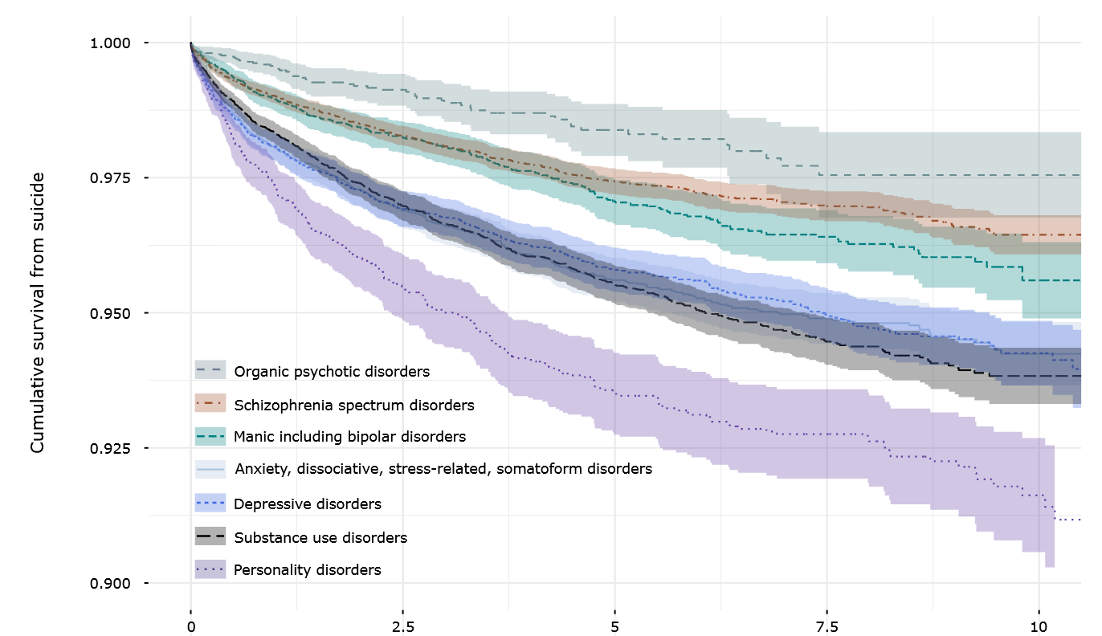
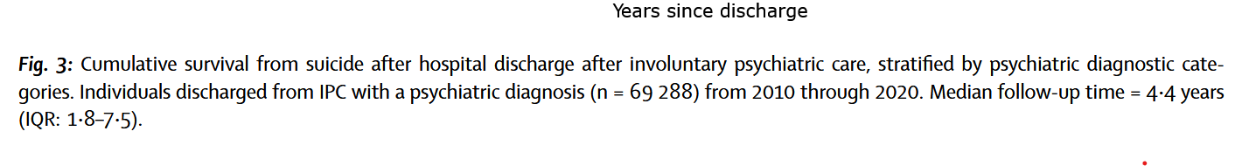
Suicidrisk efter utskrivning från tvångsvård
(Grossmann et al. The Lancet RHE, 2026)

Slide 12
Tvångsvårdade – en heterogen patientgrupp
(Grossmann et al. Manusript, 2026)

Slide 13
Riskkalkylator
Vi arbetar nu på en riskkalkylator att användas vid utskrivning från sjukhus efter tvångsvård.
Utfall
  Suicid
  Självskada som leder till sjukhusvård
  Tvångsåterinläggning
Betydande variation i risk – Betydande möjlighet för skräddad vård och uppföljning

Slide 14
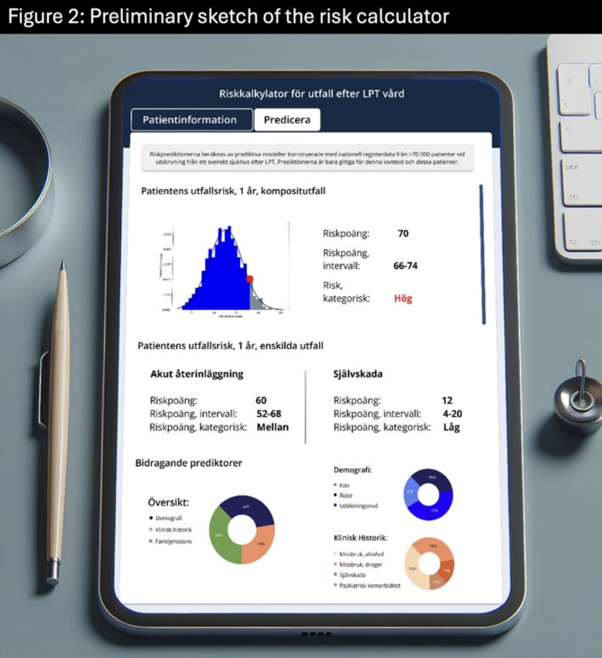
Riskkalkylator
Största datamängden i sitt slag i världen (Alla LPT vårdade i Sverige 2010-2022, ca +80 000 individer)
Potential att stärka mellan-/eftervården. Mer omfattande uppföljning efter utskrivning kan riktas till pat med högst risk.

Slide 15
Tvångsåtgärder
Åtgärder under tvångsvård:
  Fasthållning och fastspänning
  Avskiljning
  Tvångsmedicinering
  Andra tvångsåtgärder (t.ex. övervakning, kroppsvisitation)
Även här stora regionala skillnader
  Tvångsåtgärder genomförs utan ”tvångsinläggning” i många länder
  Fastspänning inte tillåtet i vissa länder

Slide 16
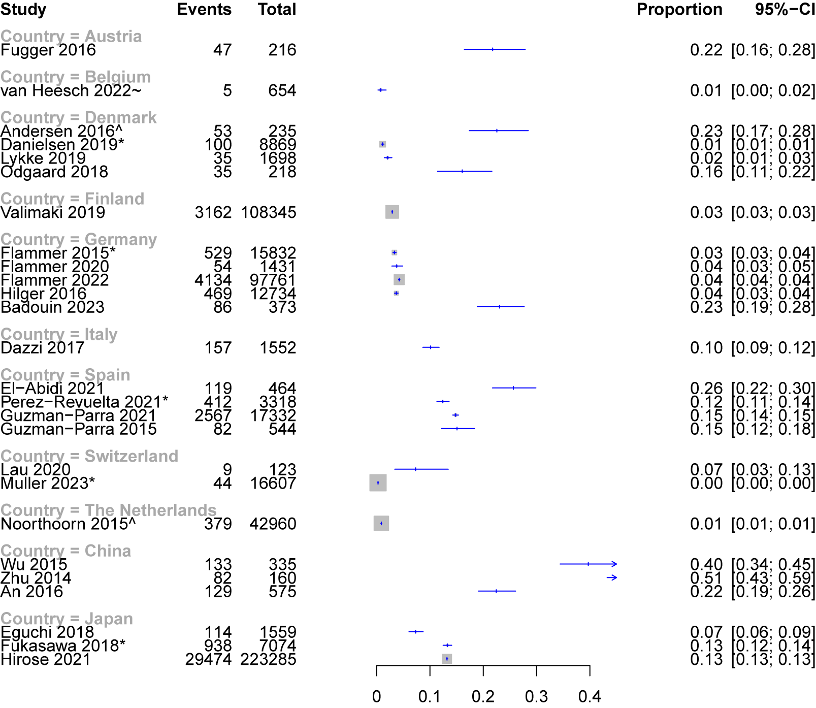
Förekomst tvångsåtgärder
Stor variation i förekomst av fastspänning (Whiting, 2025)

Slide 17
Tvångsåtgärder under LPT i Sverige
25 % → Någon form av tvångsåtgärd
19 % → Tvångsmedicinering
12 % → Fastspänning
11 % → Avskiljning (Rück et al, 2026 manuscript)
De flesta tvångsinläggningar inkluderar inte dessa tvångsåtgärder
— men 1 av 4 gör det.

Slide 18
Stabil förekomst senaste decenniet
Även för tvångsåtgärder har förekomsten varit stabil senaste decenniet (Steinert et al, 2026)

Slide 19
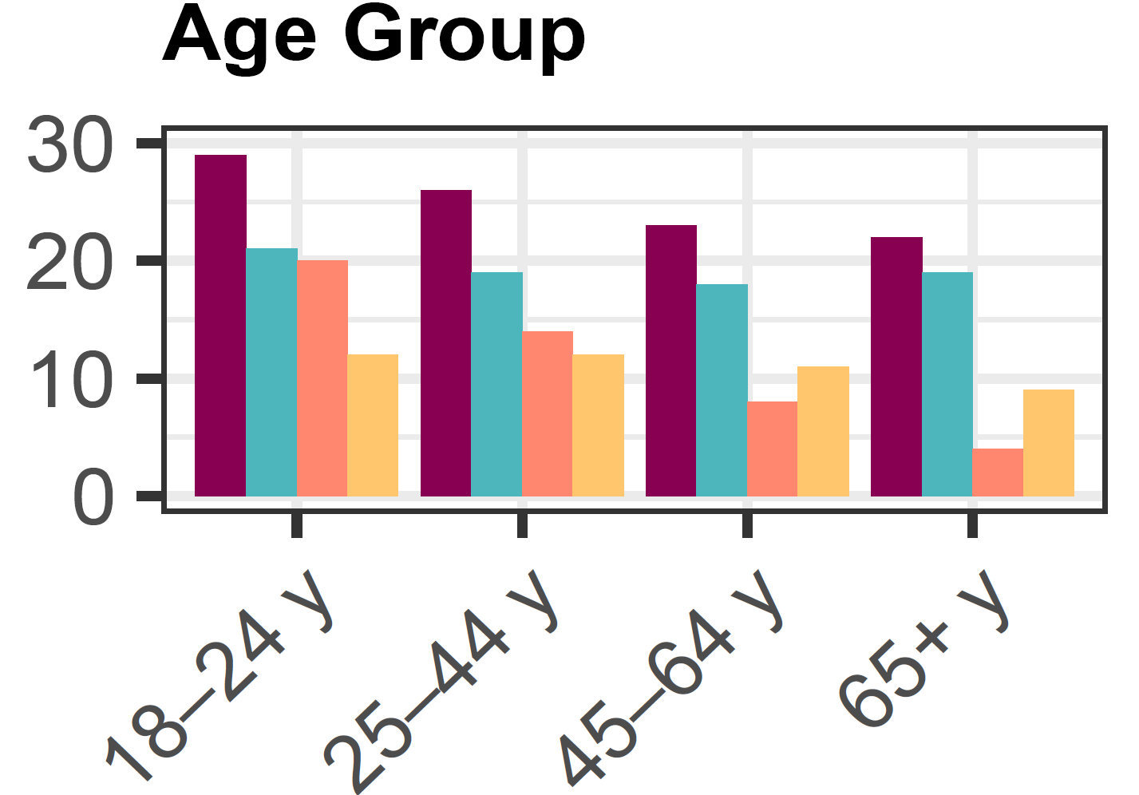
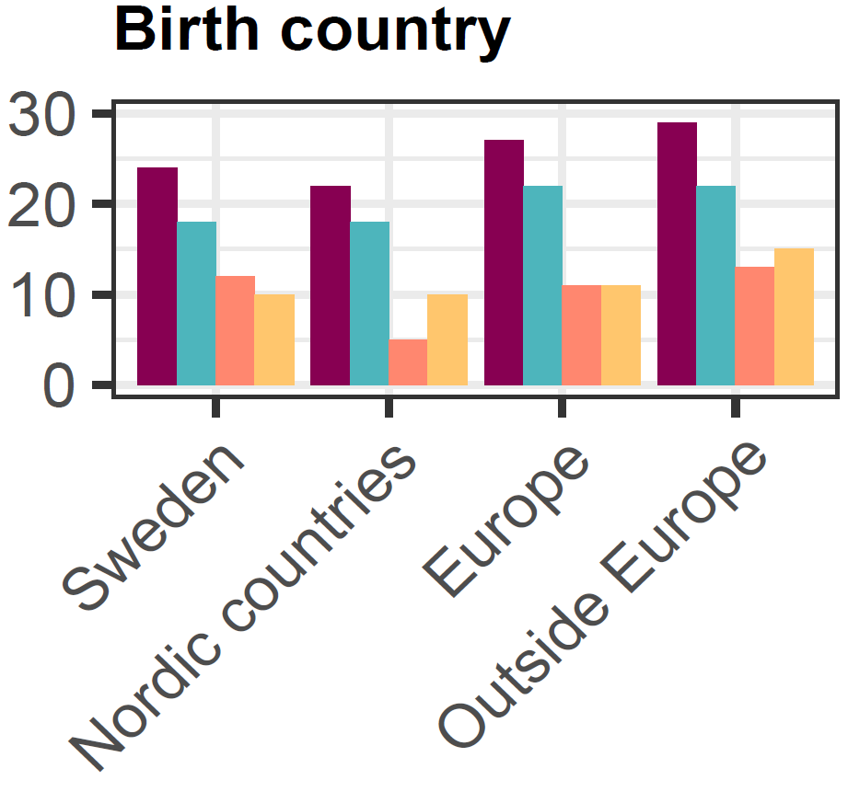
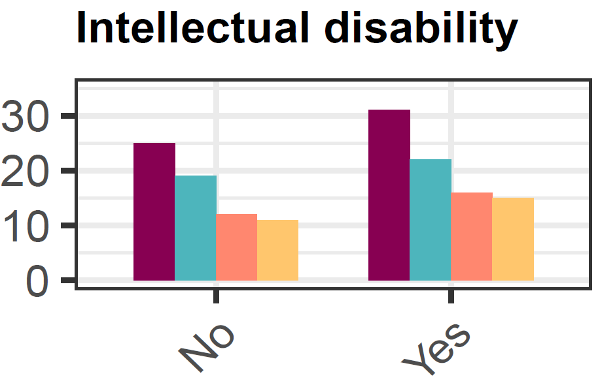

Förhöjd risk från tvångsåtgärder under LPT
Unga (särskilt fastspänning)
Utomeuropeiskt födda (avskiljning och tvångsmedicinering)
Personlighetssyndrom (fastspänning)
Intellektuell funktionsnedsättning (alla tvångsåtgärder)
Biopolär och psykotiska tillstånd (avskiljning och tvångsmedicinering)
(Rück et al, 2026 manuscript)

Slide 20
Effekter av tvångsvård – vad säger forskningen?

Slide 21
Svårigheter att studera tvångvård
Etiskt problematiskt att randomisera till tvång
Confounding by indication
Akuta symptom
Suicidrisk
Mani
Psykos
Etc.
Suicid/Självskada/Återinläggning
Tvångsvård

Slide 22
Effekter av tvångsvård – vad säger forskningen
Svårigheter att studera tvångsvård
Kontrollerade kliniska studier
Observationsstudier
Patienters upplevelser

Slide 23
Kontrollerade kliniska prövningar
Finns nästan endast RCT:er för öppen psykiatrisk tvångsvård
Inga tydliga skillnader jämfört med frivillig vård gällande (Kinsley et al, 2017)
  Återinläggning
  Vårdanvändning
  Arresteringar
Enstaka små studier RCT:er kring fastspänning vs avskiljning (Bergk et al., 2011; Huf et al., 2012)
  Inga tydliga skillnader i patienters upplevelse av vården

Slide 24
Observationsstudier
Tvångsvård vs frivillig vård (Corderoy et al. 2024)
  Mer tvångsåtgärder
  Mer missnöje hos patienterna
  Större symtomförbättring
  Högre risk för suicid
Fastspänning och avskiljning (Chieze, 2019)
  Längre vårdtid
  PTSD-symptom
  Mer medicinering
MEN, stora begränsningar och uppenbar risk för bias i dessa studier.

Slide 25
Patienters upplevelser
Övervägande negativa upplevelser av tvångsåtgärder, särskilt fastspänning (Butterworth, 2022)
  Rädsla
  Traumatisering
Relation till vårdpersonal viktigt för att minska negativ upplevelse (Ahkter, 2019)
De flesta patienter tycker ändå, i efterhand, att tvångsvård var rätt beslut (i Sverige 58%) (Priebe, 2010)

Slide 26
Otillfredsställande men samtidigt kritisk slutsats
Idag vet vi inte om, och än mindre vilka, kausala effekter tvångsvård har.
Kritisk kunskapslucka, särskilt då vårdinterventionen tvångsvård i sig är
  En omfattande intervention som kränker mänskliga rättigheten till autonomi.
  Ges till sköra individer med extremt hög risk
  Kostar mkt resurser (både kliniskt men även juridiskt)
MER FORSKNING BEHÖVS!

Slide 27
Specifikt om personlighetssyndrom

Slide 28
Personlighetssyndrom under inläggning
Iatrogena effekter av inläggning ofta beskrivna (Coyle, Shaver & Linehan, 2018)
Begränsad evidens för akuta insatser för personlighetssydrom (MacKonick et al, 2023)
Symtomförbättring under inneliggande vård
  Symtomförbättring under korta inläggningar (Chen et al., 2025)
  Symtomförbättring under långa inläggingar (Fowler et al. 2018)
Inget av detta specifikt för tvångsvård!

Slide 29
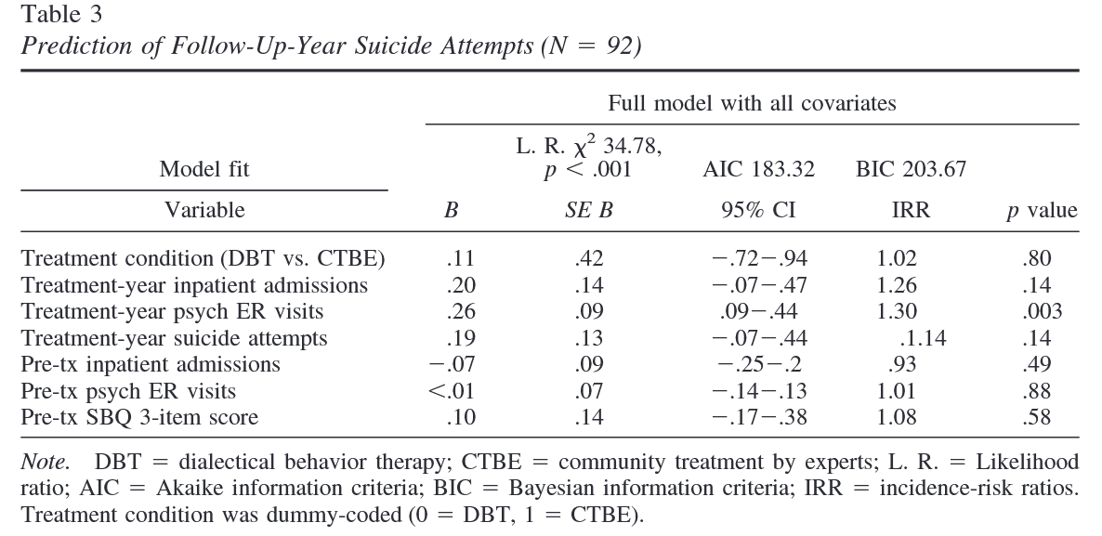
Potentiella iatrogena effekter
(Coyle, Shaver & Linehan, 2018)

Slide 30
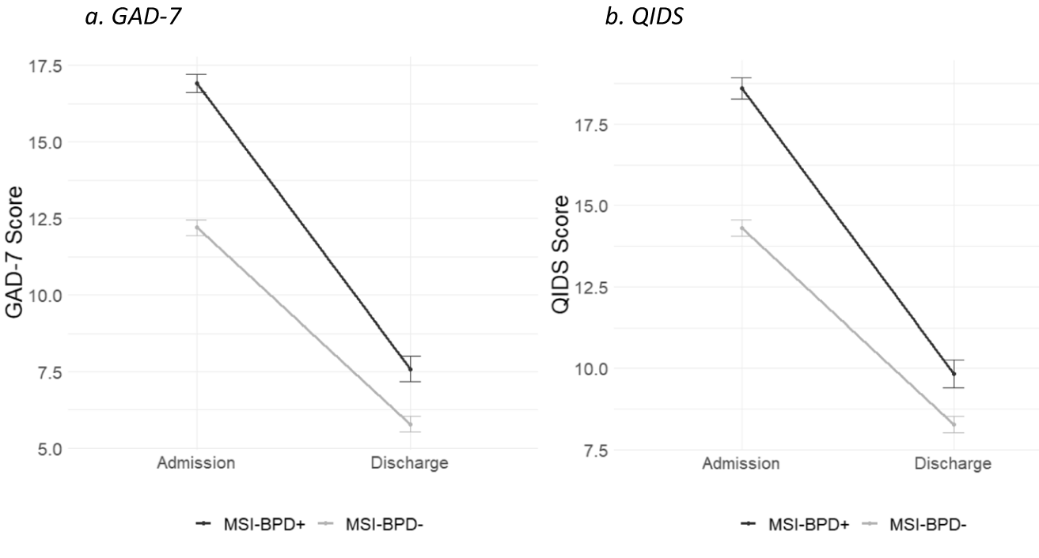
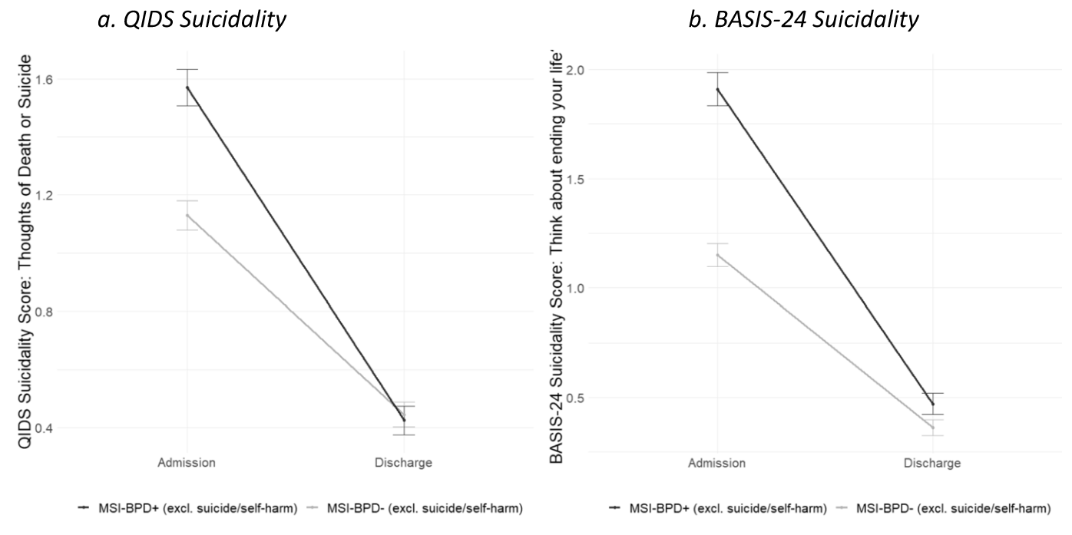
Symtomförändring under kort inläggning
(Chen et al, 2025)
Notes:
Mediantid för inläggning 2 veckor

Slide 31
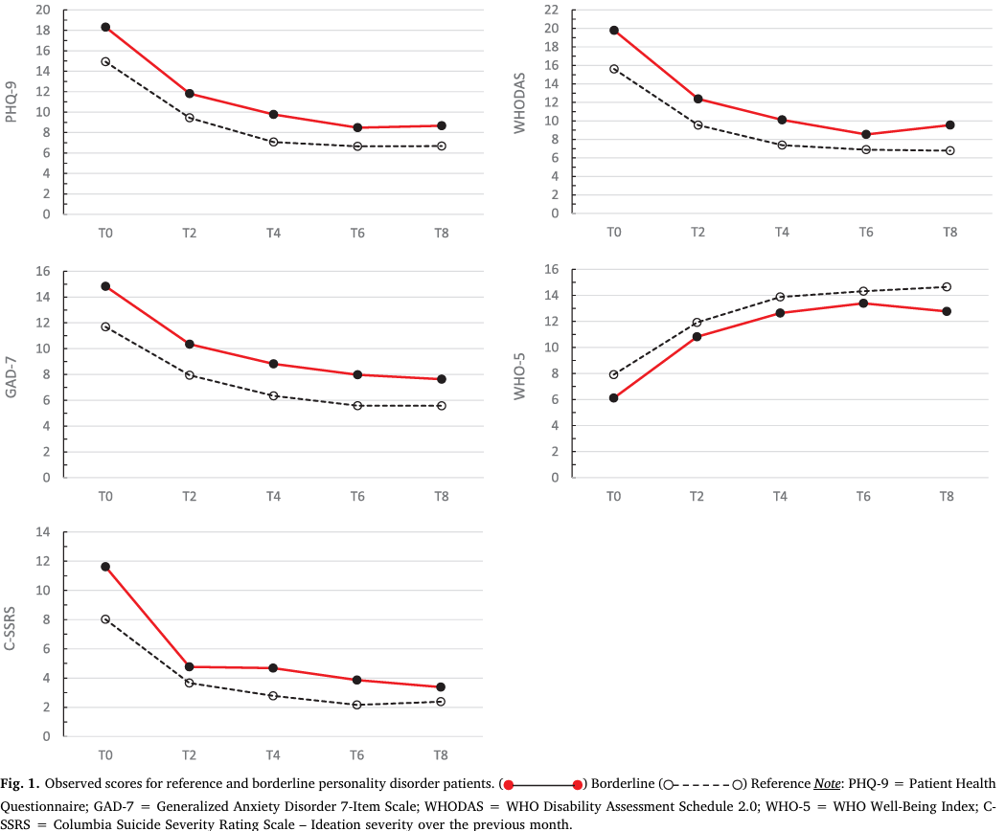
Symtomförändring under längre inläggningar
(Fowler et al., 2018)

Slide 32
Personlighetssyndrom och tvångsvård
Brist på forskning kring tvångsvård specifikt
Två studier från vår forskargrupp visar
  Förhöjd risk för suicid efter utskrivning (Grossmann et al. The Lancet RHE, 2026)
  Förhöjd risk för fastspänning, jämfört med andra diagnosgrupper (Rück et al., manuscript, 2026)

Slide 33
Suicidrisk efter utskrivning från tvångsvård
(Grossmann et al., 2026)

Slide 34
Tvångsåtgärder i olika patientgrupper
Högst risk för fastspänning bland alla diagnosgrupper
För att skydda personen själv, andra patienter och vårdpersonal
(Rück et al., manuscript 2026)

Slide 35
Alternativ och interventioner

Slide 36
Alternativ och interventioner
Starkt internationellt tryck att minska tvång inom psykiatrin (WHO, UN, WPA)
Interventioner
  Organisation och arbetssätt på avdelningar
    SafeWards
    Collaborative problem solving
  Förebyggande åtgärder och patientmedverkan
    Psychiatric advance directives
    Joint Crisis Planning

Slide 37
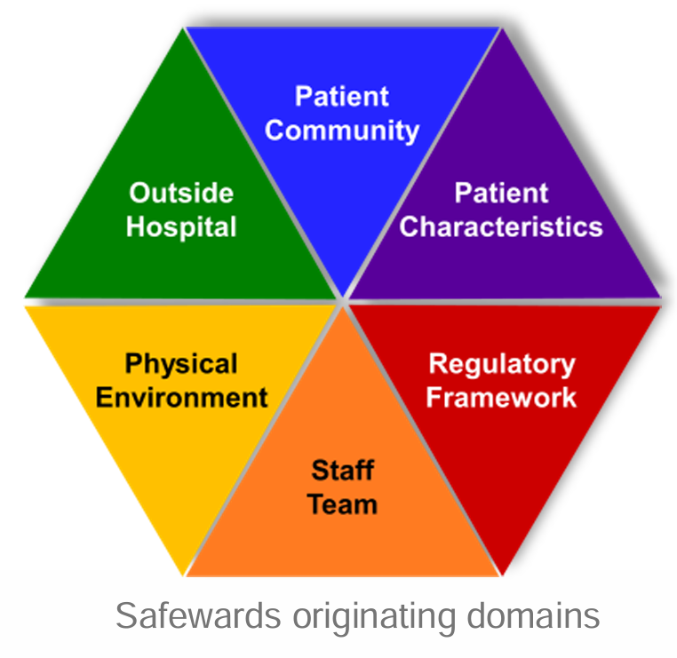
SafeWards
Arbetssätt för att minska konflikter och tvångsåtgärder
Fokus på relationer och kommunikation
Konkreta förebyggande interventioner
Lovande resultat, men få robusta studier (Finch et al. 2022)

Slide 38
Psychiatric advance directives
Förhandsdirektiv har visats minska tvångsinläggningar i flera studier (de Jong et al., 2016; Molyneaux et al, 2019, Tinland et al., 2022)
Patienter med tidigare tvångsinläggningar får stöd att formulera önskemål vid kommande kriser
Finns lagstadgat, eller som praxis, i flera länder
Ej strukturerat implementerat i Sverige
  Finns delar av detta i självvald inläggning
  Ibland I krisplaner

Slide 39
Vägar framåt

Slide 40
Randomiserad klinisk prövning av tvångvård möjlig?
”Vanlig” RCT design ej möjlig. Dels oetisk, men sannolikt även irrelevant.
Stora problemet är avsaknad av s.k. ”clinical equipoise” – Ärlig avvikande uppfattning avseende en intervention mellan olika experter.
FRÅGA: Finns tillfälle när åsikter avs tvångsvård eller ej för en viss patient genuint går isär bland experter?
FRÅGA 2: Kan vi konstruera sådant tillfälle?

Slide 41
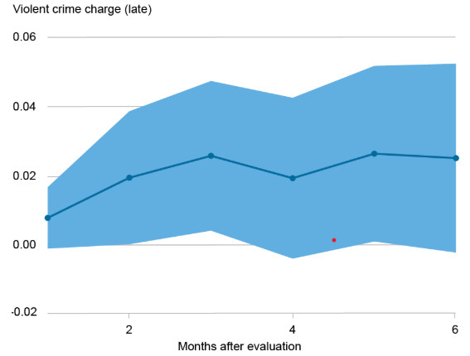
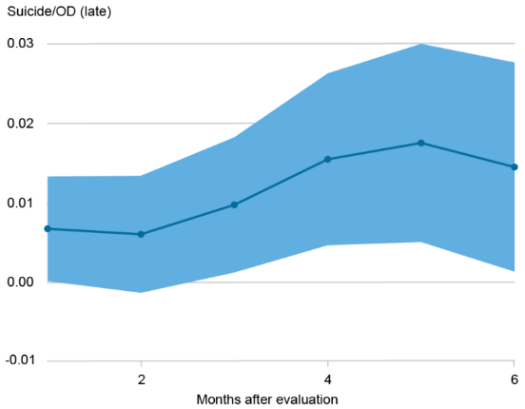
Instrument-variabel analys
Amerikansk studie indikerade att tvångsvård kan leda till högre risk för självmord och våldsbrott för “judgement-calls” (Emanuelle et al., 2025)

Slide 42
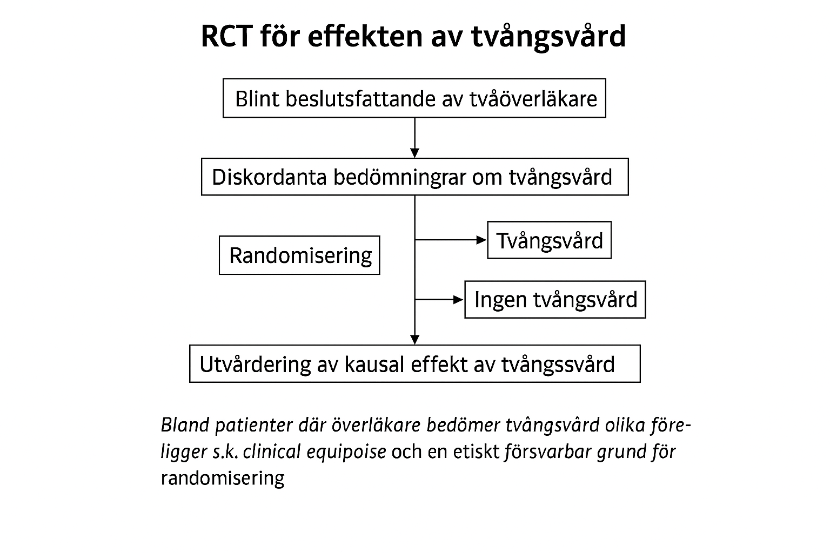
MEN stopp och belägg, det är ju bara en selektion av tvångsvårdade!
JA, men sannolikt den mest relevanta selektion för vilka effekten av tvångsvård är viktigast att vetenskapligt utvärdera.

Slide 43
Fokusera på innehåll snarare än vårdform?
GPM i heldygnsvård (ännu ej utvärderat)
  Blended behandling: 4 psykologsamtal under vårdtiden + digitalt stöd före/efter utskrivning
  Strukturerad modell (4 steg): bedömning & säkerhetsplan → formulering & mål → förändringsplan → eftervård
  Team-baserad: genomförs av psykolog tillsammans med vårdpersonal på avdelningen
  Fokus: praktisk hantering av känslor, relationer och vardagsfunktion
  Mål: öka terapeutiskt engagemang och förbättra utfall (t.ex. mindre självskada och återinläggning)

Slide 44
Summering
Inneliggande tvångsvård enligt LPT är ett eftersatt forskningsområde.
Vi kan idag inte uttala oss om kausala effekter av tvångsvård.
Nya studier visar även att risken för negativa utfall efter tvångsvård varierar kraftigt inom gruppen tvångsvårdade.
Nya studier visar även på kraftigt varierande användning av tvångsinterventioner under vårdtiden.

Slide 45
Summering, forts
Vi prövar nu nya studiedesigner avseende prediktion. Dessa kan förbättra prediktionen av risk och därmed som beslutsstöd lägga grund för riktade framtida insatser.
Vi prövar nu även studiedesigner som inte testats avseende orsak-verkan av tvångsvård och tvångsåtgärder. Besvara frågor om effekt.
Svar på dessa frågor krävs för ett fullödigt etiskt resonemang om tvångsvård innan vi kan ha åsikter om tvångsvård behöver öka, minska, eller förändras.

Slide 46
Take-home
” Den som har det största behovet av hälso- och sjukvård ska ges företräde till vården.” - HSL kap 3, 1§
Identifiering av högriskindivider eller subgrupper möjliggör för både (A) effektivare vård och uppföljning, samt (B) kostnadseffektivt användande av psykiatrins begränsade resurser
Kausala studiedesigner krävs för att besvara avgörande frågor om effekten av tvångsvård/tvångsåtgärder.

Slide 47
Referenser
Akther, S. F., Molyneaux, E., Stuart, R., Johnson, S., Simpson, A., & Oram, S. (2019). Patients' experiences of assessment and detention under mental health legislation: systematic review and qualitative meta-synthesis. BJPsych open, 5(3), e37. https://doi.org/10.1192/bjo.2019.19
Baggio, S., Kaiser, S., Huber, C. G., & Wullschleger, A. (2024). Effect of coercive measures on mental health status in adult psychiatric populations: a nationwide trial emulation. Epidemiology and psychiatric sciences, 33, e35. https://doi.org/10.1017/S2045796024000416
Bergk, J., Einsiedler, B., Flammer, E., & Steinert, T. (2011). A randomized controlled comparison of seclusion and mechanical restraint in inpatient settings. Psychiatric services (Washington, D.C.), 62(11), 1310–1317. https://doi.org/10.1176/ps.62.11.pss6211_1310
Butterworth, H., Wood, L., & Rowe, S. (2022). Patients' and staff members' experiences of restrictive practices in acute mental health in-patient settings: systematic review and thematic synthesis. BJPsych open, 8(6), e178. https://doi.org/10.1192/bjo.2022.574
Chen JJ, Mermin SA, Duffy LA, et al. Characteristics and outcomes of individuals screening positive for borderline personality disorder on an adult inpatient psychiatry unit: a cross-sectional study. BMC Psychiatry. 2025;25(1):452
Chieze, M., Hurst, S., Kaiser, S., & Sentissi, O. (2019). Effects of Seclusion and Restraint in Adult Psychiatry: A Systematic Review. Frontiers in psychiatry, 10, 491. https://doi.org/10.3389/fpsyt.2019.00491
Corderoy, A., Kisely, S., Zirnsak, T., & Ryan, C. J. (2024). The benefits and harms of inpatient involuntary psychiatric treatment: a scoping review. Psychiatry, psychology, and law : an interdisciplinary journal of the Australian and New Zealand Association of Psychiatry, Psychology and Law, 32(5), 734–781. https://doi.org/10.1080/13218719.2024.2346734
Coyle, T. N., Shaver, J. A., & Linehan, M. M. (2018). On the potential for iatrogenic effects of psychiatric crisis services: The example of dialectical behavior therapy for adult women with borderline personality disorder. Journal of consulting and clinical psychology, 86(2), 116–124.
de Jong, M. H., Kamperman, A. M., Oorschot, M., Priebe, S., Bramer, W., van de Sande, R., Van Gool, A. R., & Mulder, C. L. (2016). Interventions to Reduce Compulsory Psychiatric Admissions: A Systematic Review and Meta-analysis. JAMA psychiatry, 73(7), 657–664. https://doi.org/10.1001/jamapsychiatry.2016.0501
Grossmann, L., Johansson, F., Fazel, S., Kuja-Halkola, R., Bråstad, B., Mataix-Cols, D., Fernández de la Cruz, L., Runeson, B., Lichtenstein, P., Chang, Z., Larsson, H., Brikell, I., D'Onofrio, B., Pingel, R., Rück, C., & Wallert, J. (2025). Suicide after involuntary psychiatric care: a nationwide cohort study in Sweden. The Lancet regional health. Europe, 60, 101504. https://doi.org/10.1016/j.lanepe.2025.101504

Slide 48
Referenser, forts
Finch, K., Lawrence, D., Williams, M. O., Thompson, A. R., & Hartwright, C. (2022). A Systematic Review of the Effectiveness of Safewards: Has Enthusiasm Exceeded Evidence?. Issues in mental health nursing, 43(2), 119–136. https://doi.org/10.1080/01612840.2021.1967533
Fowler, J. C., Clapp, J. D., Madan, A., Allen, J. G., Frueh, B. C., Fonagy, P., & Oldham, J. M. (2018). A naturalistic longitudinal study of extended inpatient treatment for adults with borderline personality disorder: An examination of treatment response, remission and deterioration. Journal of affective disorders, 235, 323–331. https://doi.org/10.1016/j.jad.2017.12.054
Huf, G., Coutinho, E. S., Adams, C. E., & TREC-SAVE Collaborative Group (2012). Physical restraints versus seclusion room for management of people with acute aggression or agitation due to psychotic illness (TREC-SAVE): a randomized trial. Psychological medicine, 42(11), 2265–2273. https://doi.org/10.1017/S0033291712000372
Kisely SR, Campbell LA, O'Reilly R. Compulsory community and involuntary outpatient treatment for people with severe mental disorders. Cochrane Database of Systematic Reviews 2017, Issue 3. Art. No.: CD004408. DOI: 10.1002/14651858.CD004408.pub5. Accessed 20 April 2026.
Lay, B., Kawohl, W., & Rössler, W. (2019). Predictors of Compulsory Re-admission to Psychiatric Inpatient Care. Frontiers in psychiatry, 10, 120. https://doi.org/10.3389/fpsyt.2019.00120
Maconick, L., Ikhtabi, S., Broeckelmann, E., Pitman, A., Barnicot, K., Billings, J., Osborn, D., & Johnson, S. (2023). Crisis and acute mental health care for people who have been given a diagnosis of a 'personality disorder': a systematic review. BMC psychiatry, 23(1), 720. https://doi.org/10.1186/s12888-023-05119-7
Molyneaux, E., Turner, A., Candy, B., Landau, S., Johnson, S., & Lloyd-Evans, B. (2019). Crisis-planning interventions for people with psychotic illness or bipolar disorder: systematic review and meta-analyses. BJPsych open, 5(4), e53. https://doi.org/10.1192/bjo.2019.28
Priebe, S., Katsakou, C., Glöckner, M., Dembinskas, A., Fiorillo, A., Karastergiou, A., Kiejna, A., Kjellin, L., Nawka, P., Onchev, G., Raboch, J., Schuetzwohl, M., Solomon, Z., Torres-González, F., Wang, D., & Kallert, T. (2010). Patients' views of involuntary hospital admission after 1 and 3 months: prospective study in 11 European countries. The British journal of psychiatry : the journal of mental science, 196(3), 179–185. https://doi.org/10.1192/bjp.bp.109.068916
Rück, C., Grossmann, L., Johnson-Singh, C. M., Gubi, E., Brenner, P., Gardner, R., … Johansson, F. (2026, March 11). Absolute and relative risk of mechanical restraint, forced medication, and seclusion during involuntary psychiatric hospitalisation: a population-wide cohort study. Retrieved from osf.io/preprints/psyarxiv/zcy2w_v1

Slide 49
Referenser, forts
Sheridan Rains, L., Zenina, T., Dias, M. C., Jones, R., Jeffreys, S., Branthonne-Foster, S., Lloyd-Evans, B., & Johnson, S. (2019). Variations in patterns of involuntary hospitalisation and in legal frameworks: an international comparative study. The Lancet. Psychiatry, 6(5), 403–417.
Steinert, T., Björkdahl, A., Flammer, E., Fradley, K., Haines-Delmont, A., Hirsch, S., Kjellin, L., Rugkasa, J., Scharfetter, J., & Richter, D. (2026). Abolition of coercion in psychiatry on the horizon? A descriptive ecologic data study from six European countries. European psychiatry : the journal of the Association of European Psychiatrists, 69(1), e27. https://doi.org/10.1192/j.eurpsy.2026.10160
Terhune, J., Dykxhoorn, J., Mackay, E., Hollander, A. C., Kirkbride, J. B., & Dalman, C. (2022). Migrant status and risk of compulsory admission at first diagnosis of psychotic disorder: a population-based cohort study in Sweden. Psychological medicine, 52(2), 362–371. https://doi.org/10.1017/S0033291720002068
Wasserman, D., Apter, G., Baeken, C., Bailey, S., Balazs, J., Bec, C., Bienkowski, P., Bobes, J., Ortiz, M. F. B., Brunn, H., Bôke, Ö., Camilleri, N., Carpiniello, B., Chihai, J., Chkonia, E., Courtet, P., Cozman, D., David, M., Dom, G., Esanu, A., … Vahip, S. (2020). Compulsory admissions of patients with mental disorders: State of the art on ethical and legislative aspects in 40 European countries. European psychiatry : the journal of the Association of European Psychiatrists, 63(1), e82. https://doi.org/10.1192/j.eurpsy.2020.79
Walker, S., Mackay, E., Barnett, P., Sheridan Rains, L., Leverton, M., Dalton-Locke, C., Trevillion, K., Lloyd-Evans, B., & Johnson, S. (2019). Clinical and social factors associated with increased risk for involuntary psychiatric hospitalisation: a systematic review, meta-analysis, and narrative synthesis. The lancet. Psychiatry, 6(12), 1039–1053. https://doi.org/10.1016/S2215-0366(19)30406-7
Whiting, D., Lewis, A., Khan, K., Alder, E., Gookey, G., & Tully, J. (2025). Mechanical restraint in inpatient psychiatric settings: A systematic review of international prevalence, associations, outcomes, and reduction strategies. European psychiatry : the journal of the Association of European Psychiatrists, 68(1), e57. https://doi.org/10.1192/j.eurpsy.2025.2453

